Slide 1

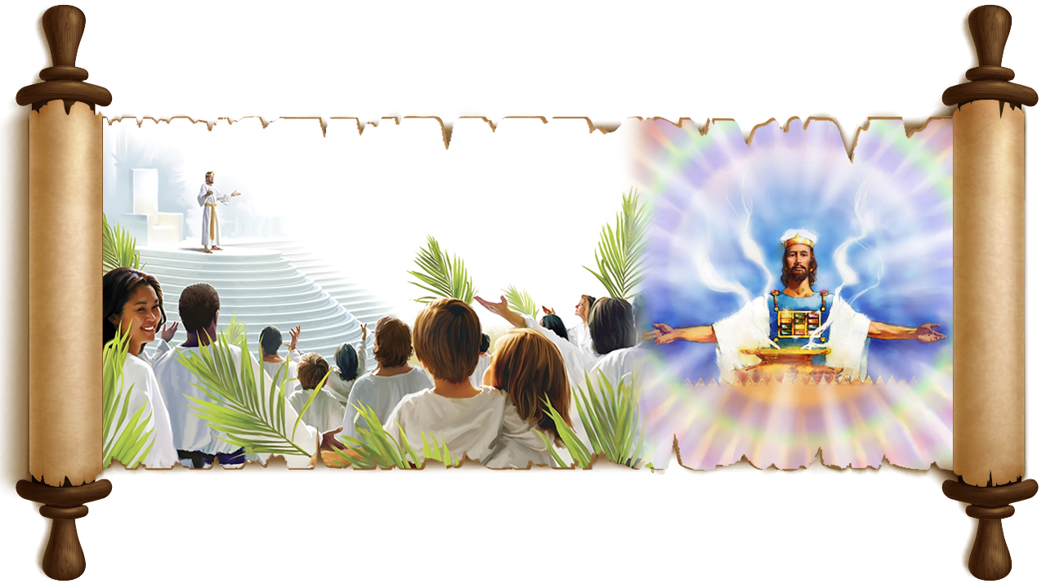

NOS SALMOS
PRIMEIRA PARTE
Lição 8 para 24 de maio de 2025

Slide 2
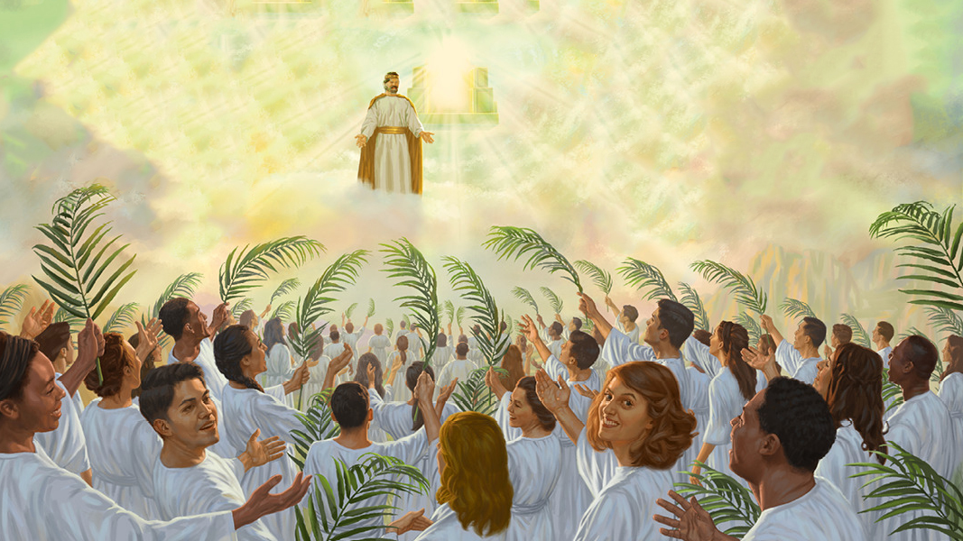
“Então olhei e vi o Cordeiro em pé no monte Sião, e com ele cento e quarenta e quatro mil que tinham o nome do Cordeiro e o nome de seu Pai escritos em suas testas” Apocalipse 14:1

Slide 3

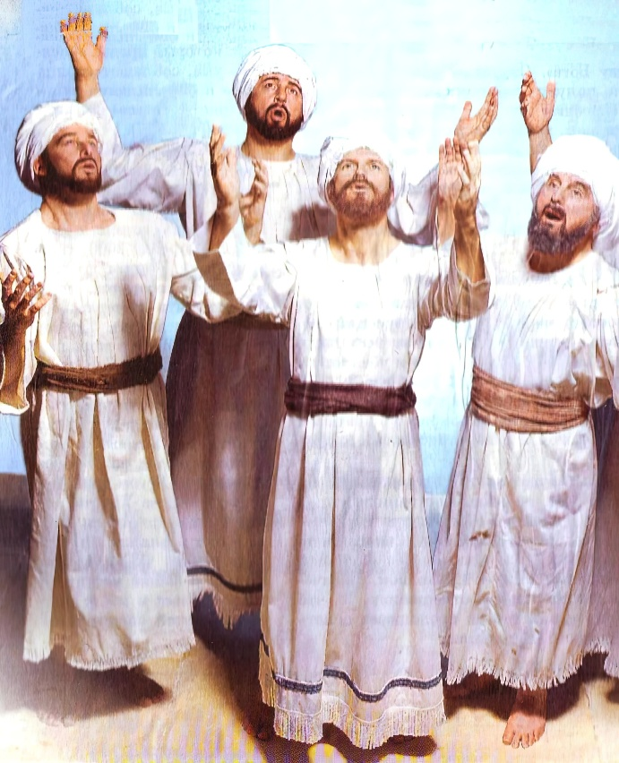
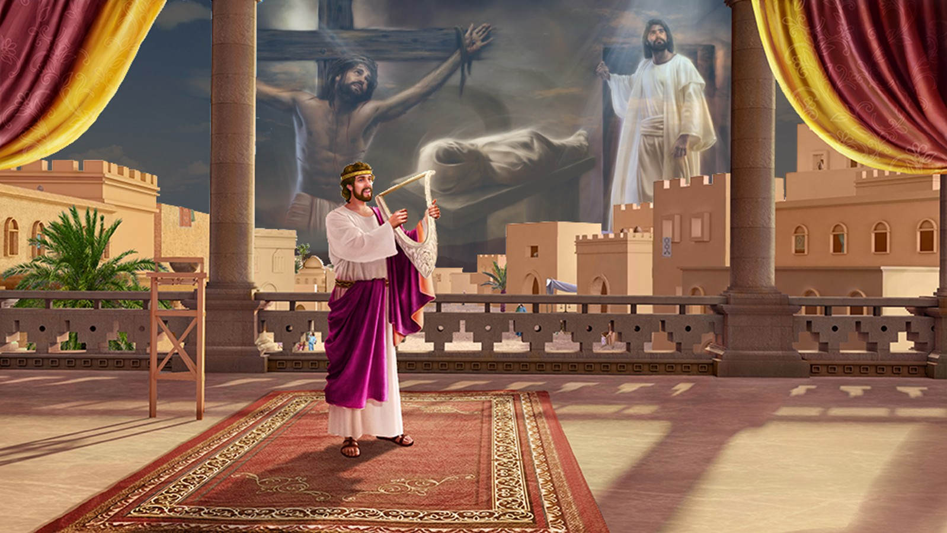





Além de sua função como hinário a ser usado no culto público e privado, o livro de Salmos é um livro eminentemente profético, escrito por profetas (Atos 2:30-31).
Os autores do Novo Testamento o usaram como um texto profético para provar que Jesus era o Messias (por exemplo, Atos 13:33; Heb 1:8).
Mas o Salmo não se limita a profetizar sobre o ministério terreno de Jesus, mas é rico em vários temas relacionados com a história da Redenção.
Salmos 122: O Santuário Celestial.
Salmos 15 y 24: O Monte Santo.
Salmos 119: O Nome de Deus.
Salmos 5: Os redimidos.
Salmos 51: A proclamação do evangelho.

Slide 4

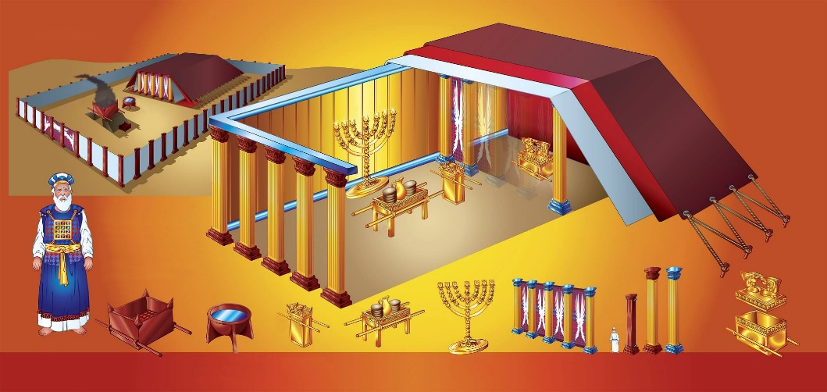
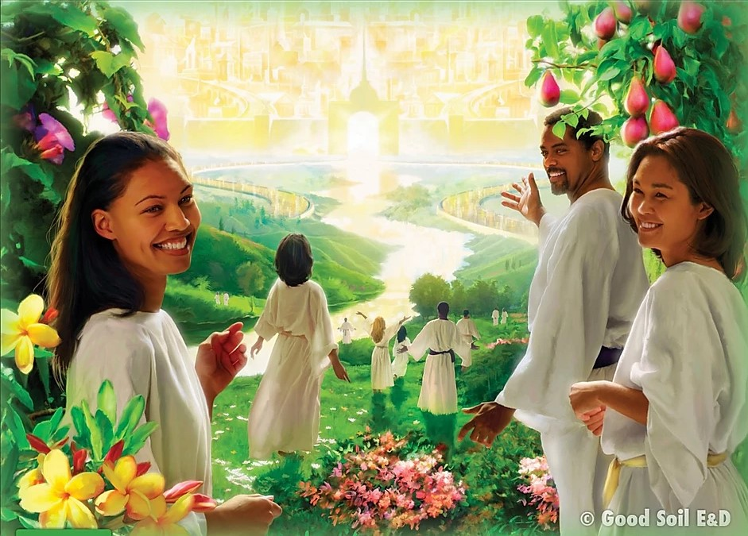
O SANTUÁRIO CELESTIAL
“Alegrei-me quando me disseram: “Vamos à casa do Senhor” (Salmo 122:1)
Ao estudarmos os detalhes do santuário e templo de Israel, vemos como Deus se relacionava com Seu povo e como o plano de redenção foi ensinado..
Ao mover a arca, Davi centralizou a adoração divina em Jerusalém. Ali estava a casa de Deus.
O Salmo 122 aponta profeticamente para o ajuntamento dos redimidos na Nova Jerusalém, para adorar no Santuário real, o Celestial (Heb. 8:1-2; 9:11-12, 24; Ap. 14:17; 21:3).
O Apocalipse oferece várias visões deste Santuário Celestial (do qual o Tribunal, que representa a Terra, está excluído). (Ap. 11:2):
O CANDELABRO
Apocalipse 4:5
O ALTAR DE OURO
Apocalipse 8:3; 14:18; 16:7
A ARCA
Apocalipse 11:19
Quando examinamos o Salmo 122, podemos apreciar também outros temas muito ligados à mensagem do Apocalipse: o louvor (v. 4); juízo (v. 5); paz (v. 6, 8); Segurança (v. 7).

Slide 5

“Cristo, nosso grande Sumo Sacerdote, é o "ministro do santuário e do verdadeiro tabernáculo que o Senhor estabeleceu, e não o homem". Hebreus 9:9, 23; 8:2. […] Foi-lhe permitido contemplar o lugar santo do santuário celestial. E viu ali "sete lâmpadas de fogo" e "o altar de ouro", representado pelo candelabro de ouro e pelo altar de incenso ou perfume no santuário terrestre. […] Ali ele viu "a arca do seu pacto", representada pela arca sagrada construída por Moisés para guardar a lei de Deus.
Moisés fez o santuário terrestre "segundo o modelo que vira". […] E João diz que viu o santuário celestial. Esse santuário, no qual Jesus oficia em nosso favor, é o grande original, do qual o santuário construído por Moisés era uma cópia”
E. G. W. (Patriarcas e profetas, pg. 324)

Slide 6

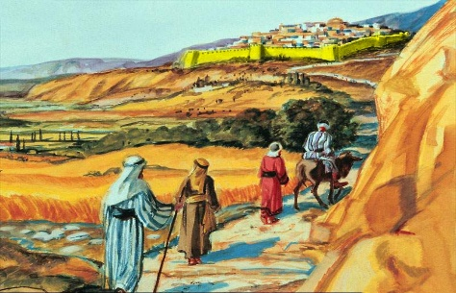
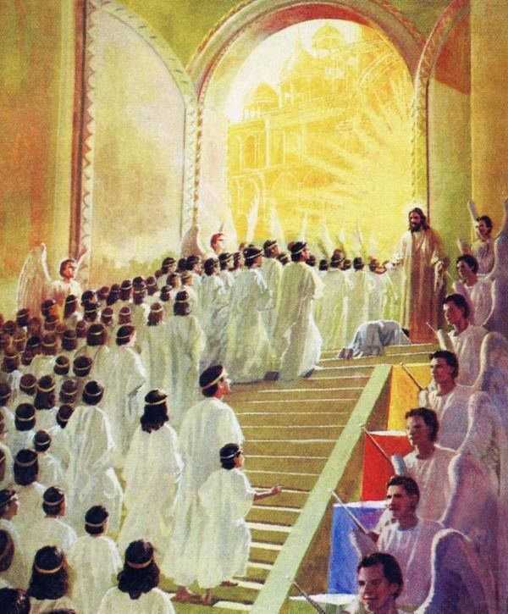
“Senhor, quem habitará no teu tabernáculo? Quem habitará no teu santo monte?” (Salmos 15:1)
O MONTE SANTO
Quem anda em integridade, faz justiça e não mente (Sal. 15:2)
Quem não calunia não prejudica o próximo, nem se deixa falar mal dele (Sal. 15:3)
E Aquele que honra aqueles que temem a Deus e não muda, mesmo que seja prejudicado (Sal. 15:4)
Aquele que não ama o dinheiro e não pode ser subornado (Sal. 15:5)
Aquele que é limpo de mãos e puro de coração, que não é orgulhoso nem mentiroso (Sal. 24:4)
O Monte Sião ocupava parte da cidade de Jerusalém e, por extensão, foi usado para nomear a colina onde o Templo (originalmente chamado Monte Moriá) foi estabelecido. Também é chamado de montanha santa (Sl 2:6), porque é um símbolo do trono de Deus (Is. 8:18).
Nos escritos proféticos, é usado para definir o lugar onde os redimidos serão reunidos (Isaías 37:32; Salmo 74:2; Apocalipse 14:1). Quem pode estar no Monte Sião com Jesus?
Os Salmos 15 e 24 definem as características daqueles que são dignos de estar lá.
É claro que nenhum de nós, sozinho, atende a todos esses requisitos. Portanto, só podemos estar lá por causa da graça e do poder de Jesus. Louvar!

Slide 7

“A visão do profeta os coloca [os redimidos] diante do Monte Sião, cingidos para o serviço sagrado, vestidos de linho branco, que é a justificação dos santos. Mas todo aquele que segue o Cordeiro no céu deve primeiro segui-Lo na terra, não com inquietação ou capricho, mas com confiança, amor e obediência voluntária; Como a ovelha segue o pastor”
E. G. W. (Atos dos Apóstolos, pg. 472)

Slide 8

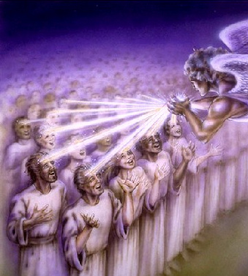
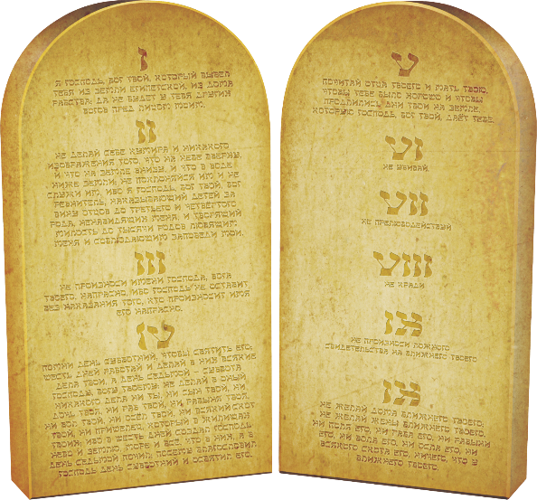
O NOME DE DEUS
“Senhor, à noite lembro-me do teu nome; Quero cumprir tua lei!” (Salmo 119:55 NVI)
O Monte Sião também está intimamente ligado ao nome de Deus (Isaías 18:7; Apocalipse 14:1). O nome, especialmente nos tempos bíblicos, estava associado ao caráter da pessoa (Gn 32:28).
Portanto, o nome de Deus, inscrito na testa dos redimidos, vai além das quatro letras hebraicas que O definem: יהוה (YVHV).
O nome de Deus é o Seu caráter, único e irrepetível: "EU SOU O QUE SOU" (Êxodo 3:14). Seu nome, que é Seu caráter, é Sua glória e Sua bondade (Êxodo 33.18-19).
Quando o salmista evocou o nome de Deus (meditou em seu caráter), ele foi dominado pelo desejo de cumprir a lei de Deus (Sal. 119:55 NVI).
Por que? Porque a lei de Deus é uma transcrição de seu caráter. O nome de Deus será inscrito na testa daqueles que amam a Deus e desejam obedecer à Sua Lei.

Slide 9

“A glória de Cristo é Seu caráter, e Seu caráter é uma expressão da lei de Deus. Ele cumpriu a lei em todas as suas especificações e, por Sua vida, proveu ao mundo um modelo perfeito do que a humanidade pode alcançar pela cooperação com a divindade. Em Sua humanidade, Cristo dependia do Pai, assim como a humanidade agora depende de Deus para que o poder divino atinja a perfeição de caráter”
E. G. W. (The Signs of the Times, 12 de Dezembro de 1895)

Slide 10

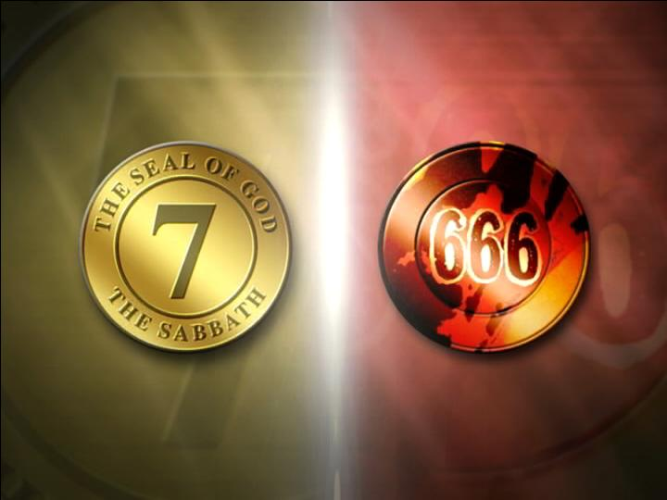
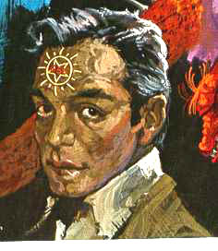
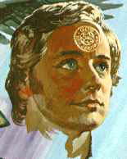
OS REDIMIDOS
“Pois você não é um Deus que se deleita na maldade; Os ímpios não habitarão contigo” (Salmos 5:4)
O Salmo 5 mostra um forte contraste entre aqueles que aceitam a Deus e aqueles que O rejeitam. Este salmo antecipa a definição dos dois grupos opostos no tempo do fim: aqueles que recebem o nome de Deus, ou o da besta (Ap 13 e 14).
O NOME DA BESTA
Não habitarão com Deus (Sal. 5:4)
Adoram a besta (Ap. 13:8)
O NOME DE DEUS
Habitarão com Deus (Ap. 14:1)
Adoram a Deus (Sal. 5:7)
São mentirosos (Sal. 5:9)
Proclamam com júbilo a salvação (Sal. 5:11; Ap. 14:6-7)
Serão castigados (Sal. 5:10)
Não mentem (Ap. 14:5)
Serão redimidos (Ap. 14:4)
Blasfemam contra Deus (Ap. 13:6)

Slide 11

“Surgirão dificuldades que testarão sua fé e paciência. Enfrente-os corajosamente. Olhe para o lado bom das coisas. […] O céu está cheio de alegria. Ressoa com os louvores prestados Àquele que fez um sacrifício tão maravilhoso pela redenção da raça humana. A igreja desta terra também não deveria estar cheia de louvor? Os cristãos não deveriam espalhar por todo o mundo a felicidade de servir a Cristo?
[…]
Se você cometer um erro, transforme sua derrota em vitória. Se bem aprendidas, as lições que Deus envia fornecem ajuda oportuna. Coloque sua confiança em Deus. Ore muito e acredite. Se você confiar, esperar, acreditar e se agarrar à mão do poder infinito, você será mais do que vencedor”
E. G. W. (Testemunhos para a Igreja, volume 7, pg. 232)

Slide 12


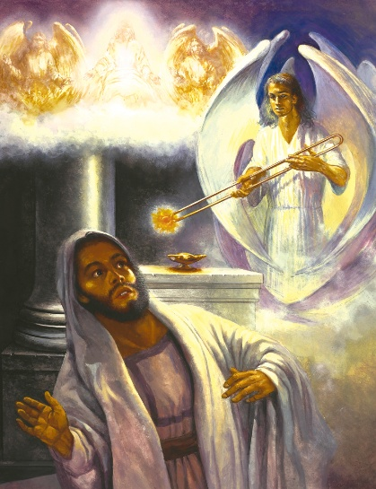
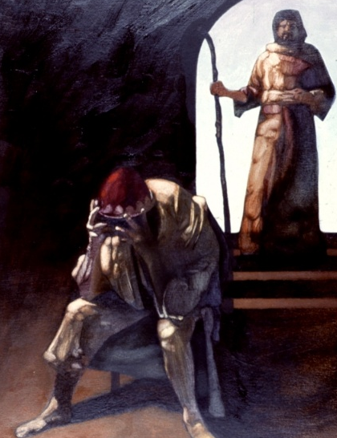
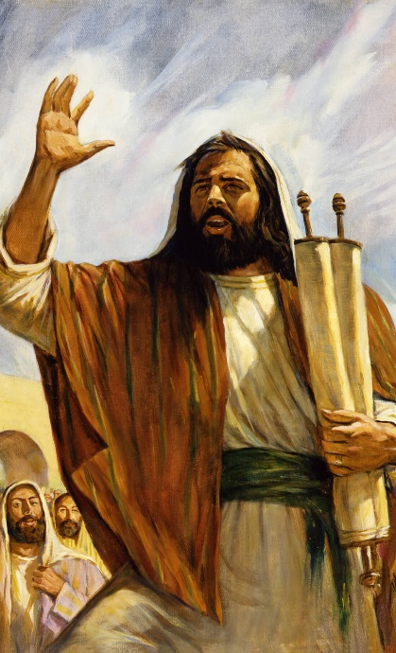
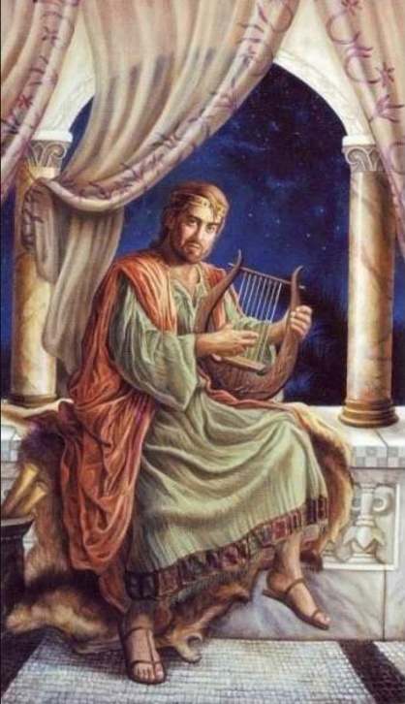
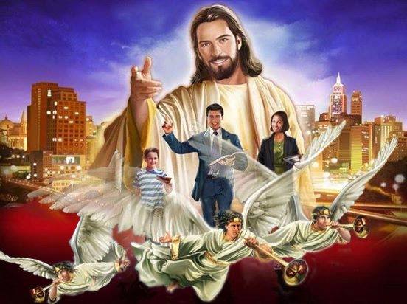
A PROCLAMAÇÃO DO EVANGELHO
“Então ensinarei aos transgressores os vossos caminhos, e os pecadores se voltarão para vós” (Salmos 51:13)
Não podemos enganar a nós mesmos: somos todos pecadores (Sl 14:3; Romanos 3:10; 1 João 1:8). Como pecadores, não somos dignos de proclamar o evangelho da salvação. Esse era o sentimento de Isaías (Isaías 6:5) e o do rei Davi (Salmo 51:3-5).
Mas há boas notícias: nossa experiência pode ser a mesma desses dois profetas. Ambos foram perdoados de seus pecados (Isaías 6:7; Salmo 51:12); e ambos começaram a proclamar a mensagem de Deus ao mundo (Isaías 6:8; Salmo 51:13).
Da tríplice mensagem que é proclamada ao mundo na última geração, as duas últimas são um chamado para abandonar o pecado (Ap 14:8-10). Por isso, é essencial que, antes de apontar o pecado, se anuncie a sua solução, através da primeira mensagem: o evangelho eterno (Ap. 14:6-7).

Slide 13

“Em breve as profecias do capítulo dezoito de Apocalipse serão cumpridas. Durante a proclamação da mensagem do terceiro anjo, "outro anjo" descerá "do céu com grande poder; e a terra" será "iluminada com sua glória". O Espírito do Senhor abençoará tão abundantemente os instrumentos humanos consagrados, que homens, mulheres e crianças abrirão os lábios em louvor e ação de graças, enchendo a Terra com o conhecimento de Deus e com Sua glória insuperável como as águas cobrem o mar”
E. G. W. (Maranata: o Senhor vem, 29 de julho)

Slide 14
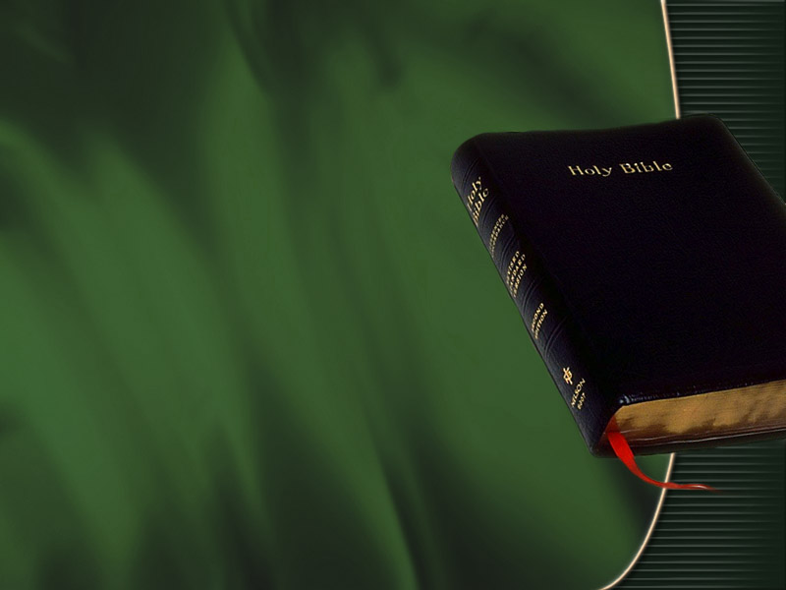
«O tema central da Bíblia, o tema em torno do qual todos os outros estão agrupados, é o plano da redenção, a restauração da imagem de Deus na alma humana. Desde o primeiro indício de esperança que foi feito na frase pronunciada no Éden, até a gloriosa promessa do Apocalipse: "E verão o seu rosto, e o seu nome estará nas suas testas" (Apocalipse 22:4), o propósito de cada livro e passagem da Bíblia é o desenvolvimento deste maravilhoso tema: a restauração do homem, o poder de Deus, "que nos dá a vitória por nosso Senhor Jesus Cristo”»
E. G. W. (Educação, pg. 113)

